Slide 1



Pedro Wesley Chady
Module 431
Projet retro

Slide 2

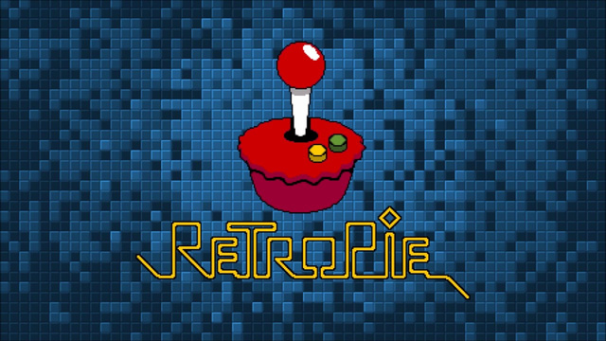

But
Transformer un raspberry en console rétro
nous avons comme projet de transformer un raspberry en console rétro à l'aide d'un émulateur appelé : Retropie

Slide 3
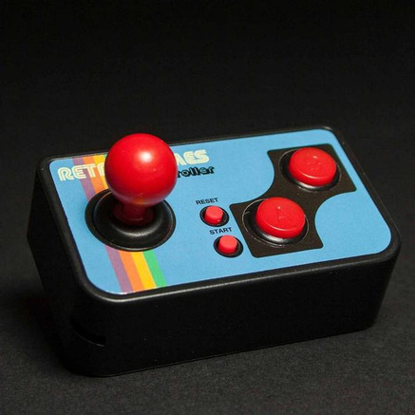
Création d'une manette
Nous avons aussi comme objectif de créer une manette avec 2 boutons et un joystick

Slide 4
Nous avons finis de configurer Retropie et nous sommes actuellement entrain de fabriqué la manette. Ils nous resteras juste à créer un design pour le raspberry.
L'avancée du Projet

Slide 5
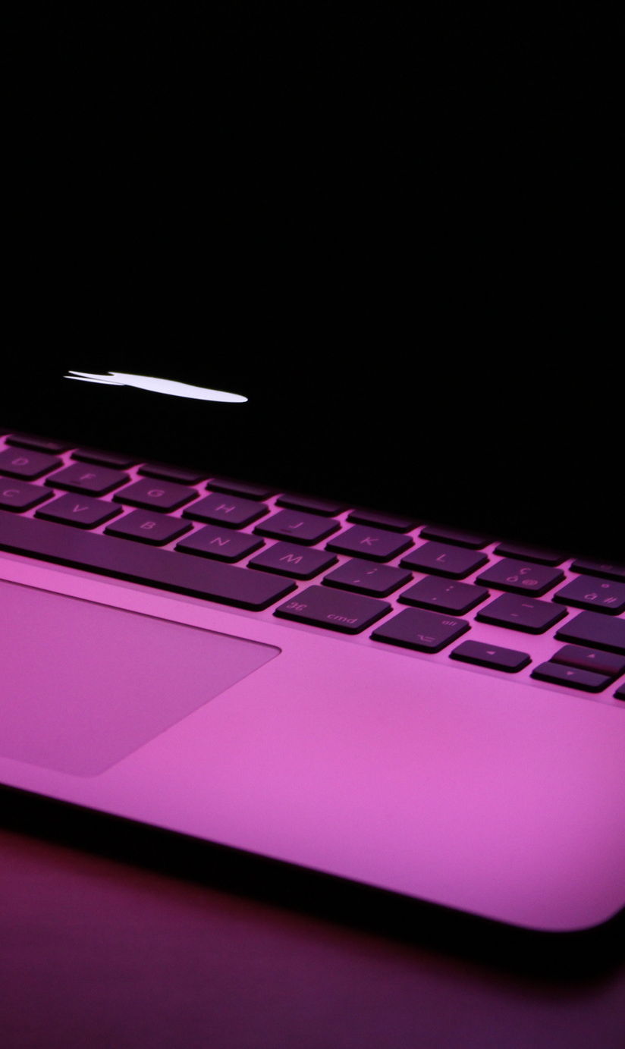
Planification
Nous avons penser que faire fonctionner l'émulateur sur le raspberry était la priorité.
Ensuite nous nous sommes dit que nous devions fabriquées la manette.
En 3e lieu nous nous attarderons sur le design du Raspberry.

Slide 6
Questions ?

